Slide 1
Websites
Verzeichnisstrukturen und Ordnerhierarchien

Slide 2
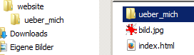
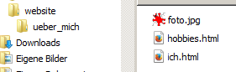
Mögliche Struktur einer Website
Notes:
Die Website besteht aus verschiedenen Dateien, die in verschiedenen Verzeichnisebenen abgelegt sind. Dabei beziehen sich die Dateien teilweise auf einander (z.B. wird bild.gif in index.html angezeigt)

Slide 3




Mögliche Struktur einer Website
Verzeichnisname:
website
index.html
bild.jpg
Verzeichnisname:
ueber_mich
ich.html
hobbies.html
foto.jpg
Notes:
Anschaulichere Ansicht. Wichtig: Das Verzeichnis, in dem alles liegt, heißt „website“

Slide 4
Pfade zu Dateien und Verzeichnissen
Verzeichnisname:
website
Link:
„bild.jpg“
index.html
bild.jpg
Link:
„ueber_mich/ich.html“
Verzeichnisname:
ueber_mich
ich.html
hobbies.html
foto.jpg

Slide 5
Aufrufen der Startseite
http://www.xy.de/test/website
Verzeichnisname:
website
Link:
„bild.jpg“
index.html
bild.jpg
Link:
„ueber_mich/ich.html“
Verzeichnisname:
ueber_mich
ich.html
hobbies.html
foto.jpg

Slide 6
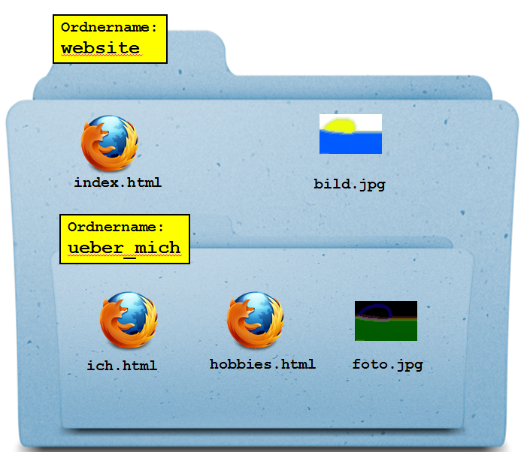
Problem: Verschieben einer Datei
Verschieben der Datei index.html in einen anderen Ordner, z.B. neue_seite
Verzeichnisname:
neue_seite
?
Link:
„bild.jpg“
index.html
Link:
„ueber_mich/ich.html“
?

Slide 7
Verzeichnisebene wechseln
Verzeichnisname:
website
index.html
bild.jpg
Verzeichnisname:
html_seiten
Verzeichnisname:
bilder
ueber_mich.html
foto.jpg
img src="../bild.jpg"
.. = "eine Verzeichnisebene nach oben"

Slide 8
Verzeichnisebene wechseln
Verzeichnisname:
website
index.html
bild.jpg
Verzeichnisname:
html_seiten
Verzeichnisname:
bilder
ueber_mich.html
foto.jpg
img src="../bilder/foto.jpg"
.. = "eine Verzeichnisebene nach oben"

Slide 9
Notes:
Zusammenfassung: Es ist wichtig, dass die Verzeichnis- und Dateistruktur beibehalten wird. Bei unsachgemäßem Verschieben kommt es zu Fehlermeldungen.

Slide 10
Übung: Pfade und Verzeichnisstrukturen
Benutzen Sie die Dateien in /html08-UEsdateien-pfade-anpassen/
Rufen Sie die index.html auf und kontrollieren Sie, ob alles funktioniert (Links, Bilder …)
Verschieben Sie alle Bilder in das Verzeichnis “bilder”. Passen Sie die Pfade an, so dass alle Bilder auf der Seite wieder angezeigt werden.
Verschieben Sie die HTML-Seiten bilder.html, lebenslauf.html und rechner.html in das Verzeichnis “seiten”, um etwas aufzuräumen. Gleichen Sie alle Link- und Bild-Pfade an, damit die Seite wieder voll funktionsfähig ist.

